Slide 1
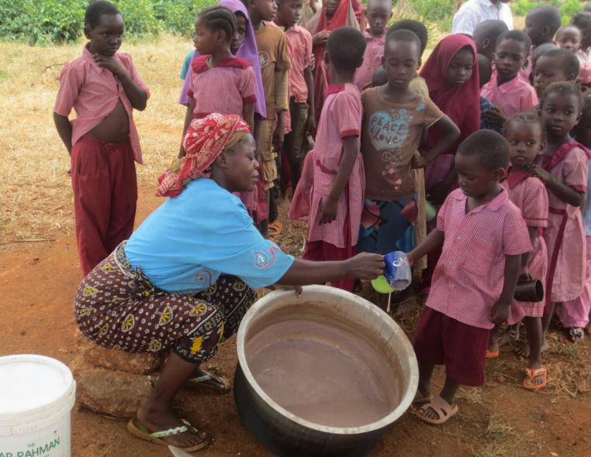
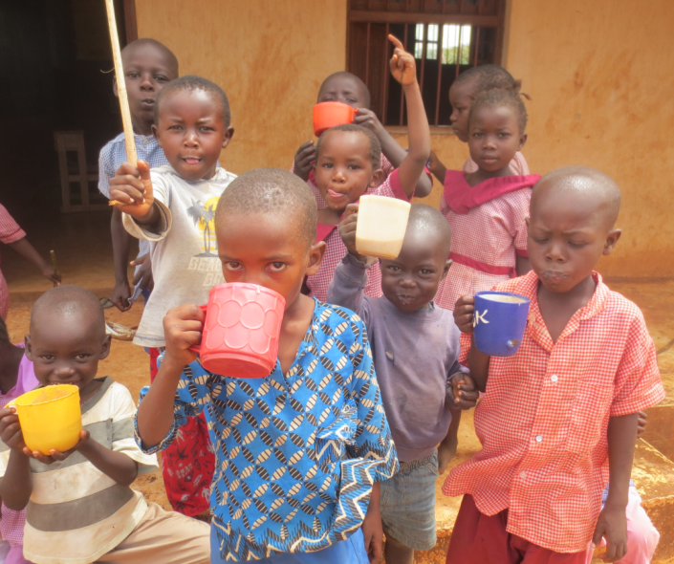
PROYECTO DE APOYO NUTRICIONAL EN EL COLEGIO DE MAWENI, EN LA ISLA DE MANDA (DISTRITO DE LAMU, KENIA)

Slide 2
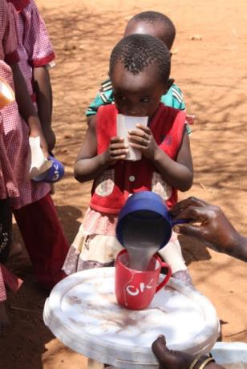
CONTENIDO
I. QUE ES LA ONG ANIDAN KENYA (Páginas 3- 10)
II: COLABORADORES DE ANIDAN (Página 11)
III: CARACTERÍSTICAS DE MANDA MAWENI (Páginas 12- 19)
IV. PROYECTO DE APOYO NUTRICIONAL EN EL COLEGIO DE MAWENI (Páginas 20- 22)
V. PRESUPUESTO DEL PROYECTO (Página 23)
VI: DIFUSIÓN Y ENLACES DE INTERÉS (Página 24)

Slide 3
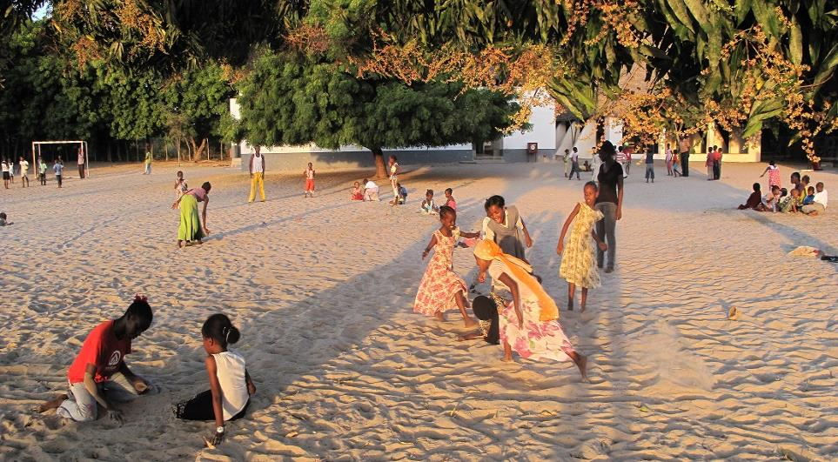
I. QUÉ ES LA ONG ANIDAN KENYA

Slide 4
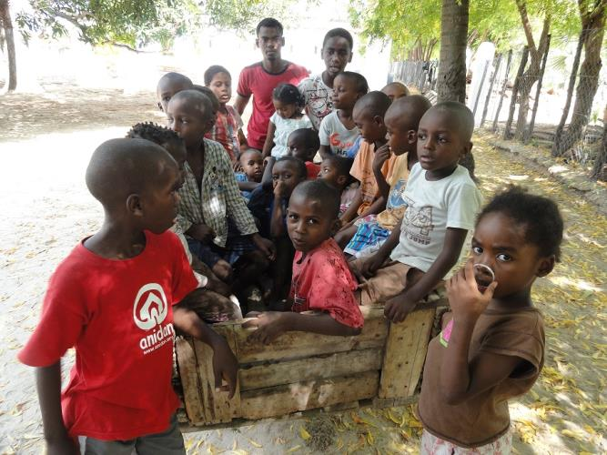
QUÉ ES ANIDAN
ANIDAN fue legalmente constituida en 2002 por Rafael Selas con la ayuda de su familia y amigos con el objetivo de abrir una Casa de Acogida para niños desfavorecidos o los que no tienen unas raíces familiares que les proporcionen sus necesidades básicas. De esta manera ANIDAN brinda especial atención a su alimentación, salud y educación.
Su principal compromiso es el de acoger a niños huérfanos o abandonados además de aquellos que provienen de familias disfuncionales, ofreciéndoles el material básico necesario y la oportunidad de acceder a una educación.

Slide 5
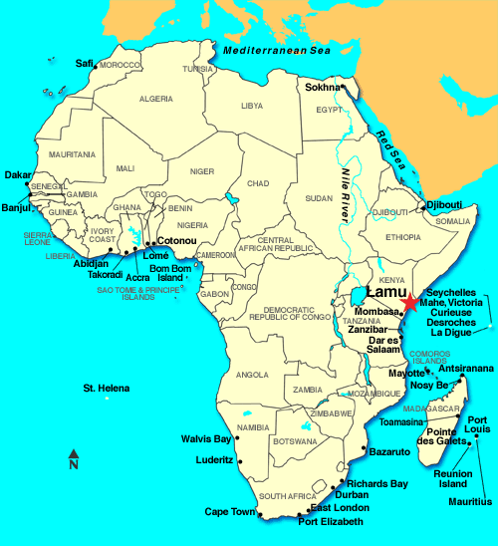
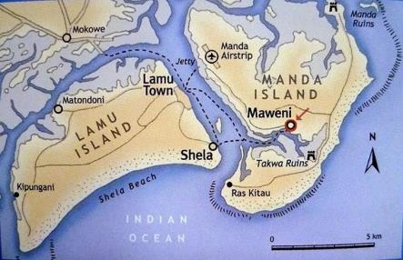
¿DÓNDE TRABAJAMOS?
DISTRITO DE LAMU (KENIA)
Situado en la costa nororiental de Kenia, el distrito de Lamu cuenta con una población de 120.000 habitantes, la mitad de ellos viven en Amu, donde se realizan nuestros proyectos. Este proyecto se sitúa en la isla de Manda.

Slide 6
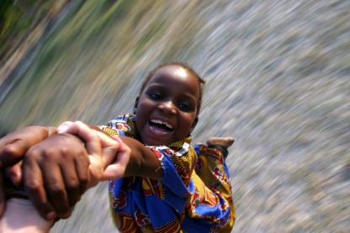
MISIÓN
La misión de la Casa de Acogida es la de ofrecer un cuidado integral de cada niño admitido, proporcionándoles alimentación, atención médica, ropa y otras necesidades básicas además de dar alojamiento a más de la mitad de ellos.
Asimismo proporciona atención médica gratuita en el hospital, no sólo para los niños sino para el resto de la población del distrito de Lamu.
Nuestro objetivo es garantizar la educación y la atención de 250 niños en la Casa de Acogida, la prestación de apoyo a las familias más desfavorecidas y promover el desarrollo local a través de un programa de microcréditos para mujeres.

Slide 7
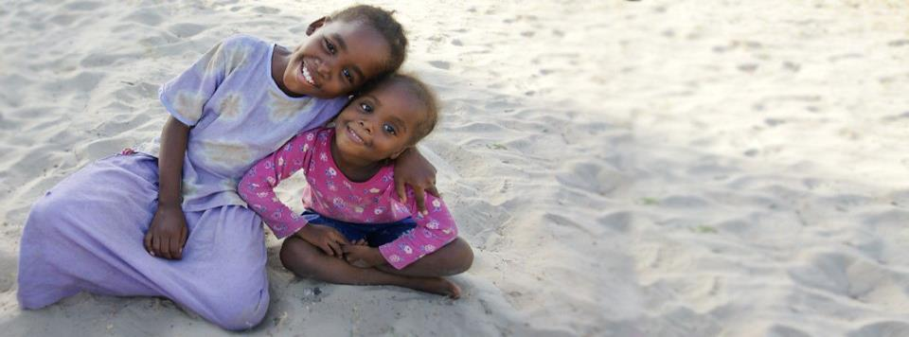
VISIÓN
Trabajamos para mejorar la vida de los niños desfavorecidos en Lamu, dándoles un hogar, atención sanitaria y una educación de calidad para que tengan la oportunidad de obtener una formación.
Así, en el día de mañana podrán ser capaces de valerse por sí mismos y aportar sus capacidades y habilidades a su entorno. Incluso podrán ayudar en el desarrollo socioeconómico de Lamu e incrementar sus posibilidades de tener una vida digna.

Slide 8
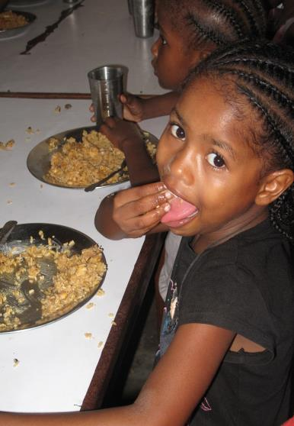
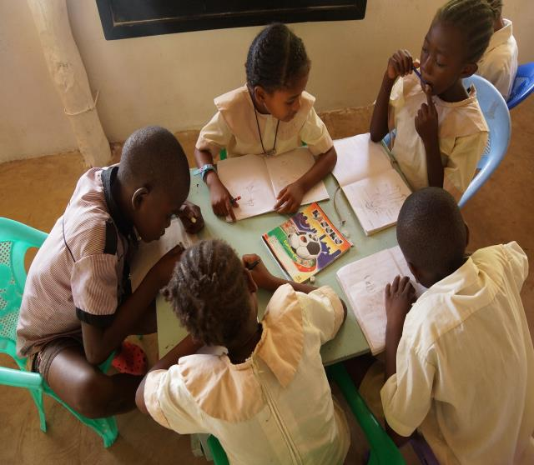
¿QUÉ HACE ANIDAN?
Proyecto de Alimentación
CASA DE ACOGIDA
EDUCACIÓN
Desde Educación Infantil hasta Estudios Superiores
Acogida de niños y niñas sin familia, abandonados o creciendo en un entorno dañino o peligroso

Slide 9
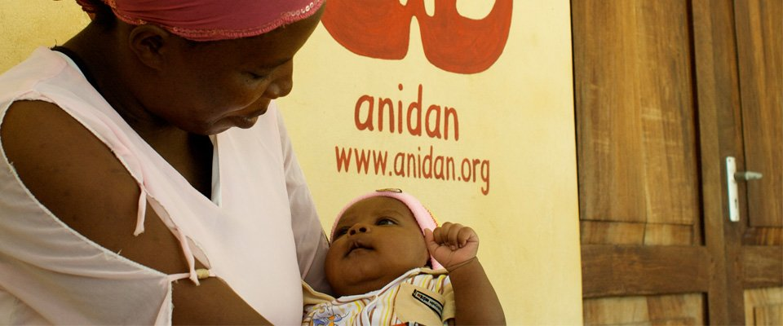
HOSPITAL PEDIÁTRICO PABLO HORSTMANN
14.000 niños al año tienen atención
médica
Visitas médicas para tratar a familias desfavorecidas de las zonas rurales
AYUDA A FAMILIAS
APOYO A LA COMUNIDAD

Slide 10
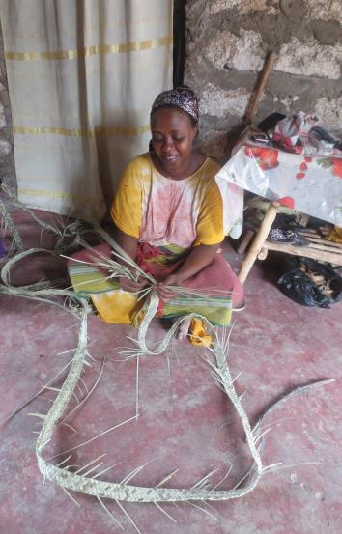
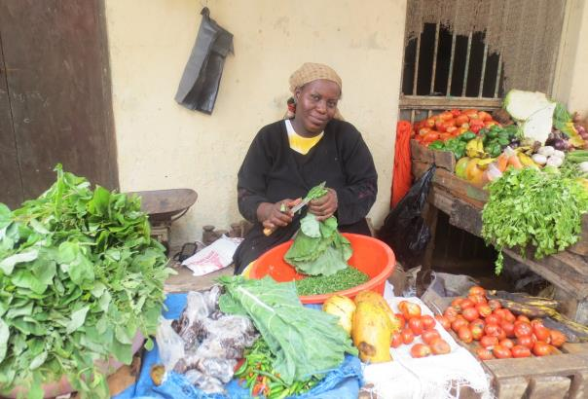
PROYECTO DE MICROCRÉDITOS PARA MUJERES
Apoyo a mujeres emprendedoras a abrir sus propios negocios
Otorgados ya a 162 grupos de 5 mujeres cada uno. Supone una ayuda de 810 créditos a mujeres en situación de pobreza extrema

Slide 11
II. COLABORADORES DE ANIDAN
Anidan ayuda a niños de África ONGD
(Asociación de interés público colaboradora)
Asociazione di
voluntariato
Anidan Italia
(Organización colaboradora)
Fundación Pablo Horstman
(Entidad
colaboradora
proyecto/hospital)
Anidan
Kenya ONG
(contraparte
ejecutora del
proyecto)

Slide 12
III: CARACTERÍSTICAS DE MANDA MAWENI
Manda Maweni es el poblado por excelencia de Manda. Nada tiene que ver con la zona turística de Manda sur, colindante con Shela.

Slide 13
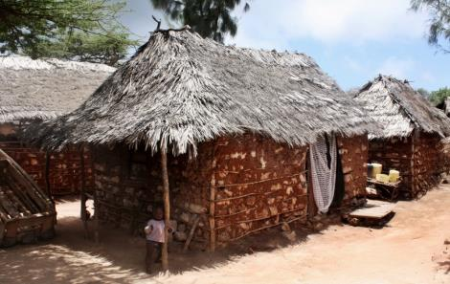
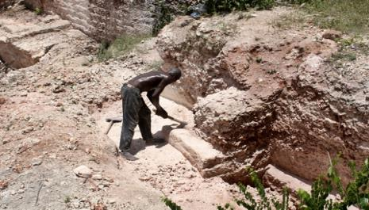
CARACTERÍSTICAS GENERALES
Actualmente Maweni cuenta con una población de 400 habitantes aproximadamente, en la que conviven 16 tribus diferentes, predominantemente la Luo. La población lleva viviendo en el pueblo desde hace 50 años cuando llegaron de Somalia.
El pueblo de Maweni está formado por chozas fabricadas en adobe.
La subsistencia del poblado se basa en el yacimiento de la piedra de coral, utilizada para la construcción de edificios.
El acceso al agua es insuficiente y tiene una calidad baja.

Slide 14
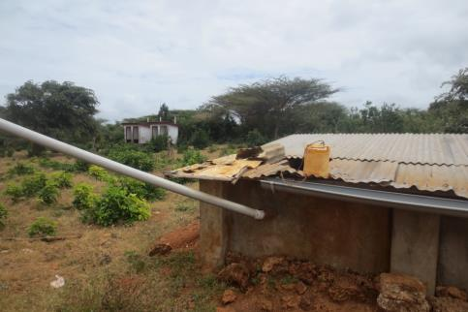
INSTALACIONES DEL COLEGIO
En cuanto a las instalaciones del colegio, recibieron una ayuda de la Community Development Foundation del gobierno keniano, en la que edificaron dos aulas, pero sin finalizar las instalaciones.
Por ello, los pupitres, armarios, puertas y ventanas fueron instaladas finalmente por la fundación “The better world”.
La falta de agua potable es uno de los principales problemas que tiene el colegio de Maweni.
Gracias a un particular del pueblo de Shela, reciben un depósito de agua.
Sin embargo, actualmente se encuentra no sólo en malas condiciones, sino que su capacidad es insuficiente para abastecer a todo el colegio.

Slide 15
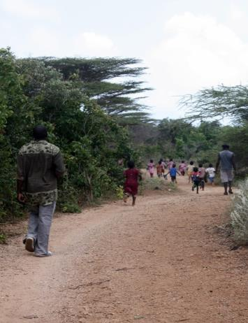
ABSENTISMO ESCOLAR
El trayecto que deben realizar los niños de Maweni para llegar a la escuela más alejada, que da cursos a partir de tercero de primaria, es de 11 km a pie cada día.
Debido a la falta de espacio en el colegio del pueblo, los niños a partir de ese curso, deben recorrer esa distancia.
Esta es una de las causas, junto a la problemática social del poblado (desestructuración familiar, pobreza y prostitución) son las principales razones de absentismo escolar, que hacen mella y agudizan la falta de educación.

Slide 16
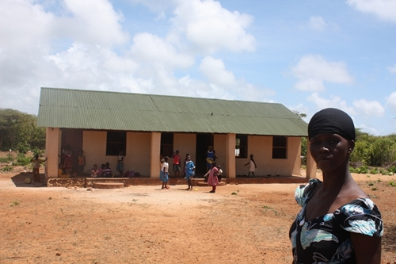
PROFESORADO
Diana es la única profesora contratada por el gobierno, que niega la contratación de más personal. Debido a esto, es necesario que asistan más estudiantes a cada clase.
Son 82 niños y niñas los que acuden regularmente a esta clase. Sin embargo, las clases de primaria – primero y segundo- son impartidas al mismo tiempo y en el mismo aula, pues sólo existen dos aulas en el colegio.

Slide 17
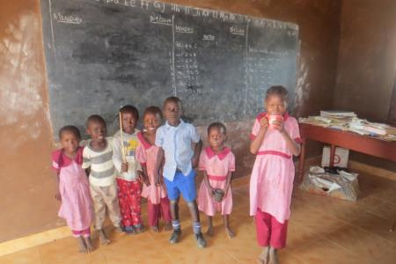
PROFESORADO
Debido a la escasez de profesores, los vecinos de Maweni tuvieron que contratar a una profesora extra y pagar un salario de 4000 shilling kenianos (36 Euro). Esta cantidad fue recolectada de entre todos los vecinos en un gesto que, lejos de ser caritativo, es necesario. Sin embargo, este pago era bastante irregular por la falta de fondos en cada hogar.
Hoy en día, Anidan Kenya está a cargo del salario de esta profesora.
Además, su evaluación está siendo dirigida por un psicólogo, parte del personal cooperante de la ONG.
En este colegio, todos los estudiantes de pre-escolar y los dos primeros años de educación primaria atienden a sus clases en la mismo aula.
La pizarra se divide con tiza en tres partes, una para cada nivel, así la profesora puede explicar el temario de tres clases.

Slide 18
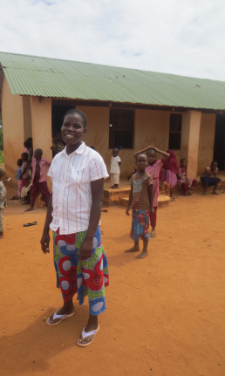
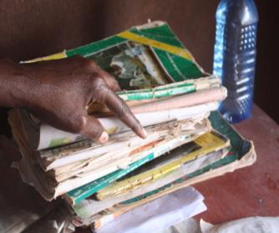
MATERIAL ESCOLAR
Respecto al material escolar, cuentan únicamente con un ejemplar por cada asignatura, a excepción de science, que no disponen de ninguno. Así pues la profesora tiene que prepararse la clase mentalmente.
Se necesitarían al menos cinco ejemplares por cada clase.

Slide 19
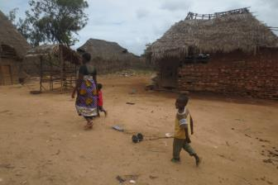
SITUACIÓN VIH
En la actualidad, respecto al ratio por habitante, Maweni es el área con la tasa más alta de VIH por habitante, no sólo del distrito de Lamu, sino también de Kenia.
Los datos oficiales hablan de un 30% del total, aunque la realidad nos dice que un 60% del total de la población es portador de VIH.
Hasta 1997 las mujeres tenían prohibido vivir en Maweni. A partir de esa fecha, comenzaron a vivir en el poblado, en el que paulatinamente se fue instaurando el VIH.
Anidan y el Hospital Pediátrico Pablo Horstmann realiza visitas médicas de atención sanitaria durante campañas de VIH.

Slide 20
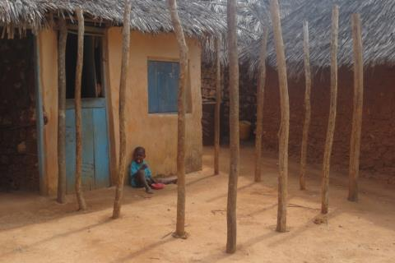
IV. PROYECTO DE APOYO NUTRICIONAL
EN EL COLEGIO DE MAWENI
OBJETIVOS
Promover y hacer posible que todos los niños de Maweni puedan ir al colegio y tengan acceso a una educación que les permita incrementar sus oportunidades de alcanzar un futuro digno.
Fomentar la educación de los niños locales proporcionándoles algo de comida como la papilla nutritiva llamada “Uji”. Ofreciendo el uji a estos niños ha provocado un aumento en la demanda de alumnos en el colegio, y muchos de ellos atienden a clase en lugar de estar trabajando con los adultos.

Slide 21
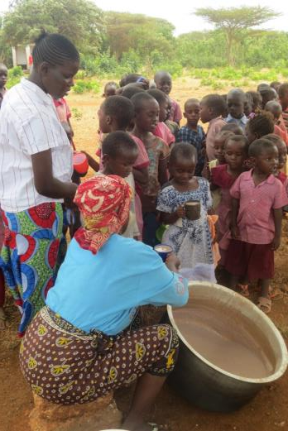
Este proyecto pretende colaborar con el pueblo de Maweni en la prestación de un apoyo nutricional a los niños que se encuentran estudiando en la escuela durante los 9 meses que tienen clase.
La papilla nutritiva llamada "Uji" se ha dado a 82 niños en la aldea de Maweni para que puedan tener los nutrientes que necesitan para su desarrollo físico e intelectual hasta el final de 2014.
Continuar con este proyecto supone seguir cambiando las vidas de estos niños y darles la oportunidad de acceder a una educación.

Slide 22
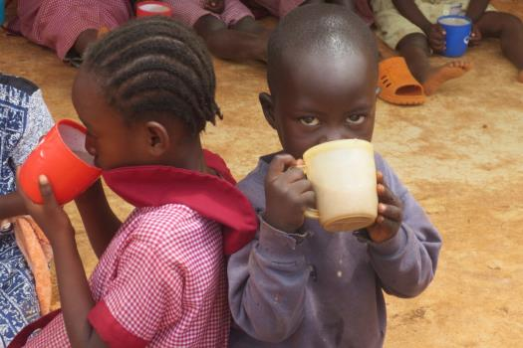
Con el fin de proporcionar esta necesidad básica y para aquellos que toman el Uji en la escuela este proyecto incluye todos los días:
• Un kilo y medio de avena(1 ½ kg)
• Dos kilos de Maziwa (leche) (2kg)
• Dos kilos y medio de azúcar(2 ½ kg)
Cada semana, desde enero de 2014, un grupo representativo del pueblo se encarga de recoger la provisión semanal y una mujer es la encargada de cocinar la papilla.
Dar un apoyo nutricional para los niños con una papilla nutricional y la leche asegurará su capacidad de concentrarse, y la fuerza de su estado físico y mental.

Slide 23
V. PRESUPUESTO DEL PROYECTO
Coste Papilla | MES KSH | MES EURO | MESES | TOTAL AÑO EURO | TOTAL AÑO DÓLAR
Ingredientes Papilla | 35100 SH | 319,09€ | 9 | 2871,82€ | 3673,25
Salario cocinera | 3000 SH | 27,27€ | 9 | 245,45€ | 313,95
TOTAL IMPORTE |  |  |  | 3117,27€ | 3987,2USD
TOTAL NIÑOS Y NIÑAS | 82
TIPO DE CAMBIO USD/KSH | 86

Slide 24
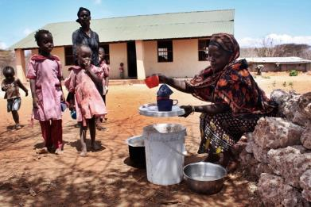
VI: DIFUSIÓN Y ENLACES DE INTERÉS
A través de Facebook, Twitter y es nuestra plataforma www.anidan.org es posible obtener mayor información acerca de nuestros proyectos en Lamu.
Publicaciones:
“Let me Dream” Documental: http://goo.gl/gp67Dr
¡Esto es Anidan! http://goo.gl/YIB4v2
Anidan página web: http://www.anidan.org/es/en-los-medios

Slide 25
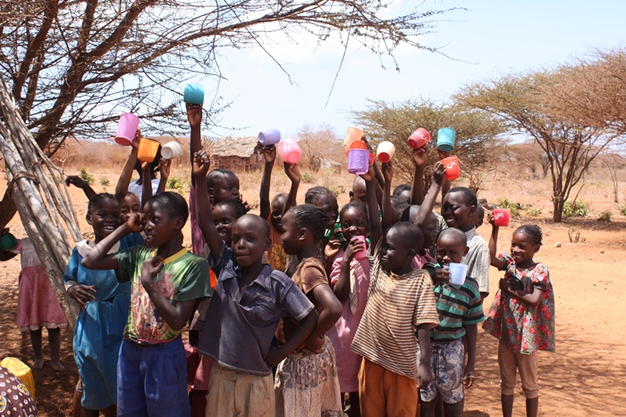
¡MUCHAS GRACIAS!
ASANTE SANA

